Slide 1
《生物医学工程基础》
主讲教师 陈 俊 英
Email:chenjunying@swjtu.edu.cn

Slide 2
第四章 人工器官
§4.1 人工器官概述
§4.2 人工器官的分类
§4.3 人工器官常用材料
§4.4 常用人工器官
§4.5 人工器官植入术

Slide 3
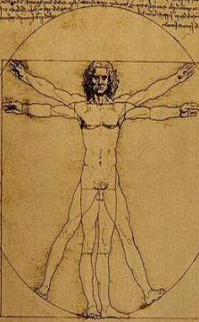
§4.1 人工器官概述
一、人工器官的概念
人体是一部多器件组成的高度发达的机器。
当人体某器官因一种或多种疾病、损伤等原因而失去功能或功能降低时，？？？
如：牙脱落、关节坏死、肾衰竭、肝硬化、断肢等
过去… 现在（患者、研究者、医生） ……

Slide 4
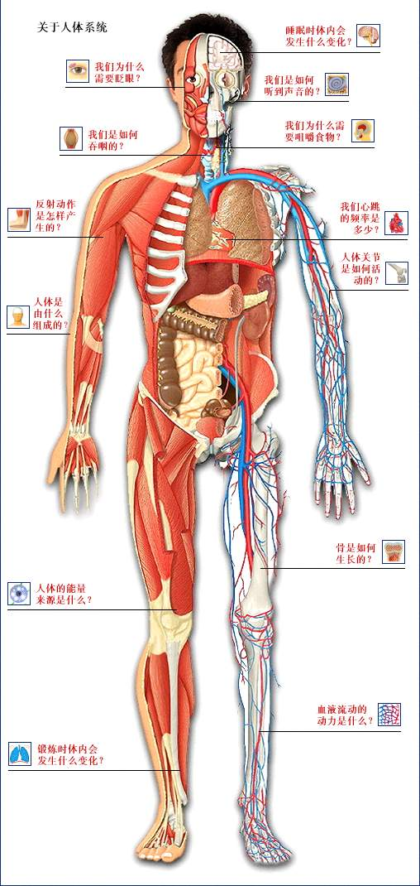
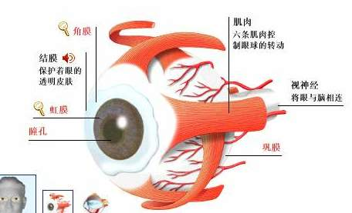
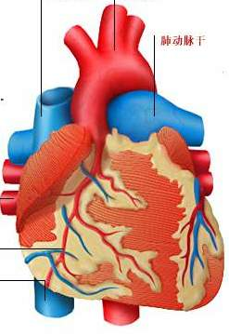
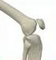
角膜
牙
心脏
肝
肾
关节
三条补偿/替代/恢复其功能的技术措施：
（1）同种异体器官移植；
（2）异种器官移植；
（3）人工器官替代。

Slide 5
什么是人工器官？
广义地讲，不论体内的还是体外的、短期的还是长期的、局部的还是全部的补偿、替代或修复人体天然器官或其功能的人造装置。
狭义地讲，只有那些替换了原来自然器官的位置，并能发挥其全部功能的和具有生物活性的人造装置才是真正的人工器官。
实际上，人工器官作为一种医疗方法和装置，是对人体器官的某种模拟。

Slide 6
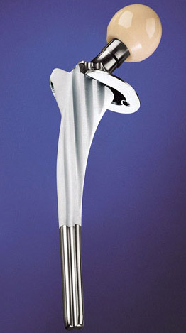
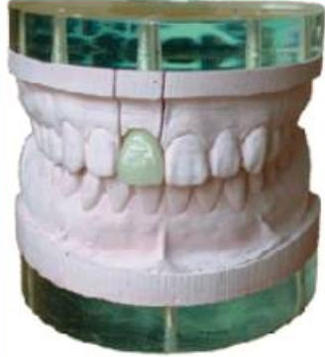
硬组织器官模拟------
人工假牙
人工关节

Slide 7
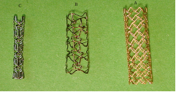
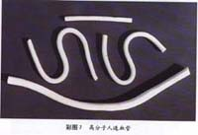
心血管系统组织器官模拟------1
血管支架
人工血管

Slide 8
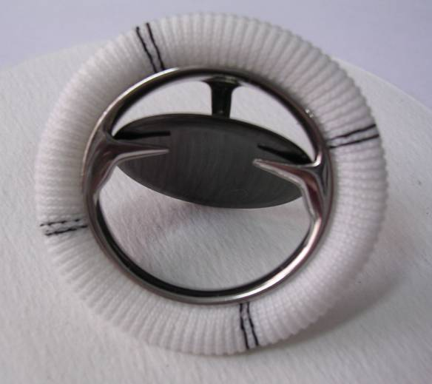
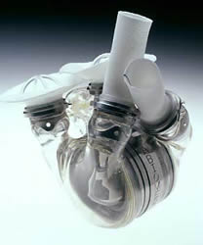
心血管系统组织器官模拟------2
人工心脏瓣膜
人工心脏

Slide 9
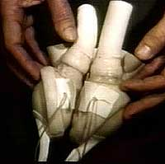
呼吸系统组织器官模拟------
人工肺

Slide 10

运动系统组织器官模拟------
仿真手臂

Slide 11
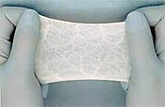
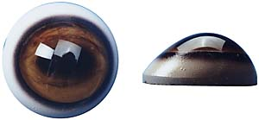
其它组织器官（感官器官）模拟------
人工皮肤
人工角膜

Slide 12
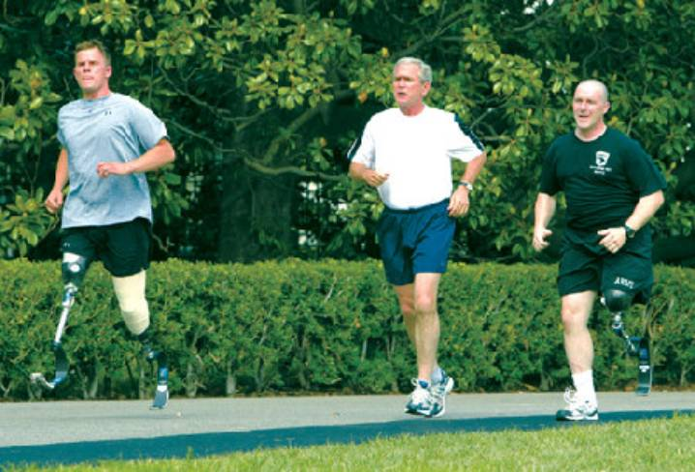
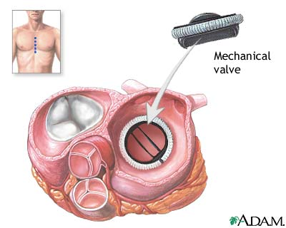
可见，人工器官是自然器官的功能和器质的替代物（广义地），是现代医学、现代工程技术、电子学、机械学、化学、力学、材料学等新科学、新技术相结合的结果，是生物医学工程学的重大分支。

Slide 13
2007年7月25日，布什和残疾老兵尼尔·顿肯（左）、马克斯·拉姆齐一起在白宫南草坪跑步。顿肯在阿富汗失去了双腿，而拉姆齐在伊拉克失去了一条腿。（- 体现人工器官的积极意义）

Slide 14
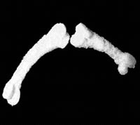
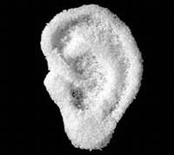
然而，目前主要着眼于广义的人工器官，狭义的人工器官是未来发展方向。
附：狭义的人工器官是未来发展方向------
组织工程、克隆技术、转基因技术、肽工程等使真正的人工器官（人工制造、有生命、与受体组织长合、成为身体一部分、参与正常新陈代谢等）成为可能。
组织工程人工骨
组织工程人工耳

Slide 15
二、人工器官发展概况
几百年甚至上千年以前：中国古代有柳枝接骨的故事；
1930s：人工肾用于临床；
1954年：人工肺手术成功；
1960年：人工心脏瓣膜植入成功；
1930年：提出人工心脏概念，
---1957年开始研究，
---1982年植入人体；
1970s：人工肝应用；
1980s：多种人工器官应用，形成一支重要产业。
（常有人工器官植入的身边患者与报道等）

Slide 16
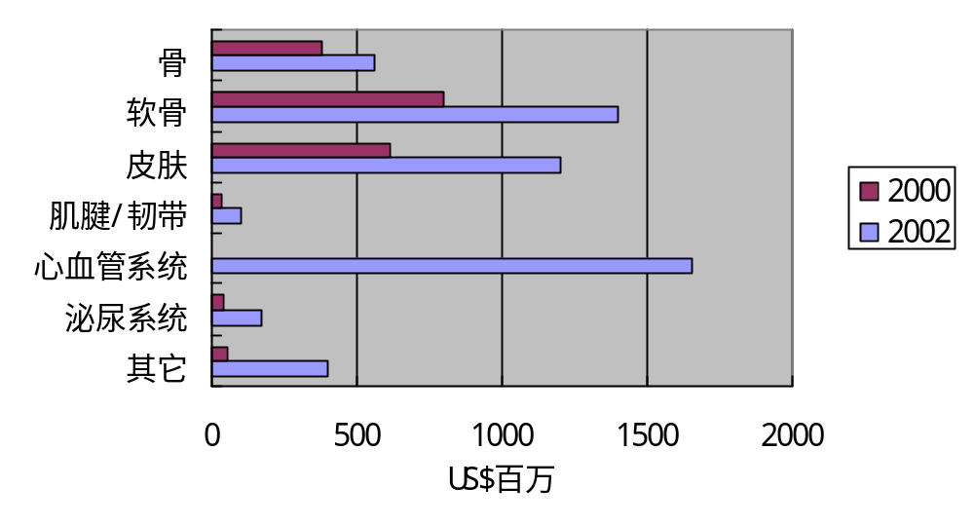
美国几种医用植入体的市场估计*
* Frank.K.Ko, Engineering of Tendous and Ligaments,
Croucher Advanced Study Institute, Hongkong, April 14-18, 2000

Slide 17
高档介入与植入器械的中国市场
病例数（万例） | 需求量 （年） | 实用量 （年） | 国产率 进口价
人工心脏瓣膜 250 | 25万 | 2.5万 | 10% 1.5-2万
起搏器 600 | 40万 | 2万 | 5% 2-3万
骨修复材料 300 | 200万 | 20万 | 30% 0.1-0.2万
人工关节 1500 | 300万 | 3万 | 30% 2.5万
人工晶体 2000 | 400万 | 40万 | 40% 0.08-0.15万
血管支架 2000 | 100万 | 4万 | 5% 2-3万
人工血管 150 | 100万 | 30万 | 10% 2万
肾透析器 100万 | 100万 | 10万 | 10%

Slide 18
低档介入与植入器械的中国市场
产量 产值（元RMB） 国产率
一次性产品 60亿 80% 敷料 50亿 60% 缝合线（针） 8-10亿 60% 避孕套 12亿 15亿 80%

Slide 19
§4.2 人工器官的分类
无统一的标准。目前有几种不同的分类方法（介绍4种）：
1. 按应用部位分：
（1）体内； （2）体外。
2. 按使用时间长短分：
（1）短期； （2）半永久； （3）永久。
3. 按人体系统分：
（1）心血管系统人工器官； （2）呼吸系统人工器官；
（3）泌尿系统人工器官； （4）消化系统人工器官；
（5）感觉系统人工器官； （6）运动系统人工器官；
（7）神经系统人工器官； （8）分泌系统人工器官；
（9）生殖系统人工器官。

Slide 20
4. 按功能分：
（1）支持运动功能的人工器官：
人工关节、人工脊椎、人工骨骼、人工肌腱、人工假肢等。
（2）支持血液循环功能的人工器官：
人工心脏瓣膜、人工心脏循环辅助装置、全人工心脏、人工血管、人工血浆、全人工血液等。
（3）支持呼吸系统功能的人工器官：
人工肺、人工气管、人工喉等。
（4）具有血液净化功能的人工器官：
人工肾、人工肝等。

Slide 21
（5）支持消化功能的人工器官：
人工食道、人工胆管、人工肠、人工肛门等。
（6）支持排尿功能的人工器官：
人工膀胱、人工输尿管、人工尿道等。
（7）支持内分泌功能的人工器官：
人工胰、人工胰岛细胞等。
（8）支持生殖功能的人工器官：
人工子宫、人工输卵管、人工睾丸、人工阴道、阴茎假体等。

Slide 22
（9）具有神经传导功能的人工器官：
心脏起搏器、膈起搏器等。
（10）具有感觉功能的人工器官：
人工眼、人工耳、人工晶体、人工角膜、人工听骨、人工鼻等。
（11）其它：
人工皮肤、人工神经网络、具有美容功能的人工器官、人工导水管等。

Slide 23
§4.3 人工器官常用材料
常用材料类别：
金属材料、无机材料、高分子材料、复合材料、杂化材料、生物活性材料等。
金属材料---以不锈钢和钛合金为主；
无机材料---包括羟基磷灰石、生物陶瓷、生物玻璃、碳、碳纤维等；
高分子材料---包括硅橡胶、聚氨酯、涤纶、尼龙、聚四氟乙烯、
聚乙烯、聚氯乙烯、聚丙烯、聚砜、聚醚砜、纤维素等；
复合材料---碳纤维增强复合材料、玻璃纤维增强复合材料等；
杂化材料---由生物组织或细胞与人造材料组成的一种复合材料；
生物活性材料---未来发展方向。

Slide 24
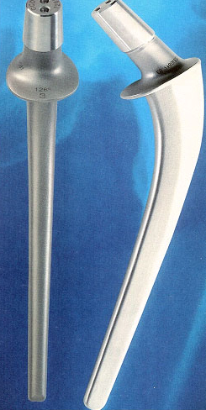
§4.4 常用人工器官
1、支持运动功能的人工器官
人工关节、人工脊椎、人工骨骼、人工肌腱、人工假肢等。
仿真手臂
人工关节

Slide 25
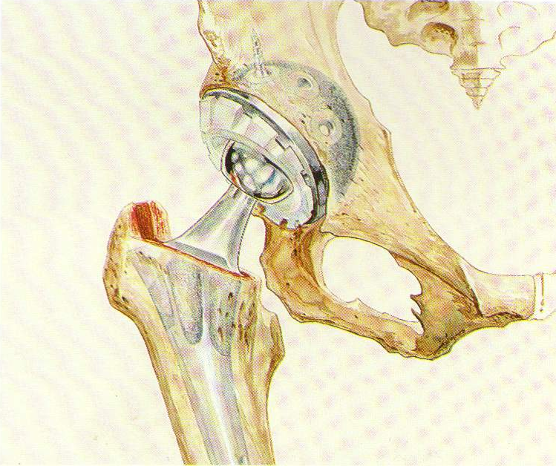
人工髋

Slide 26
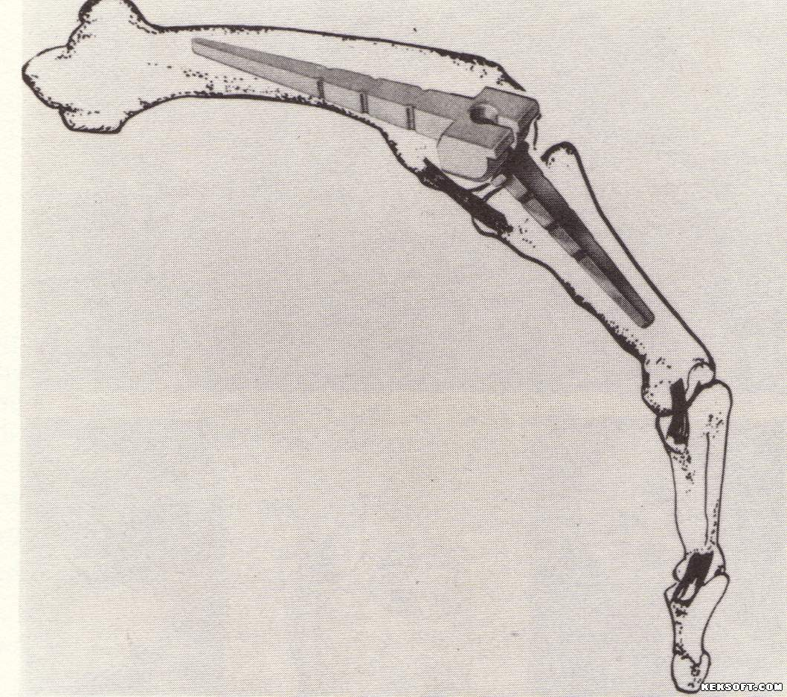
人工手指

Slide 27
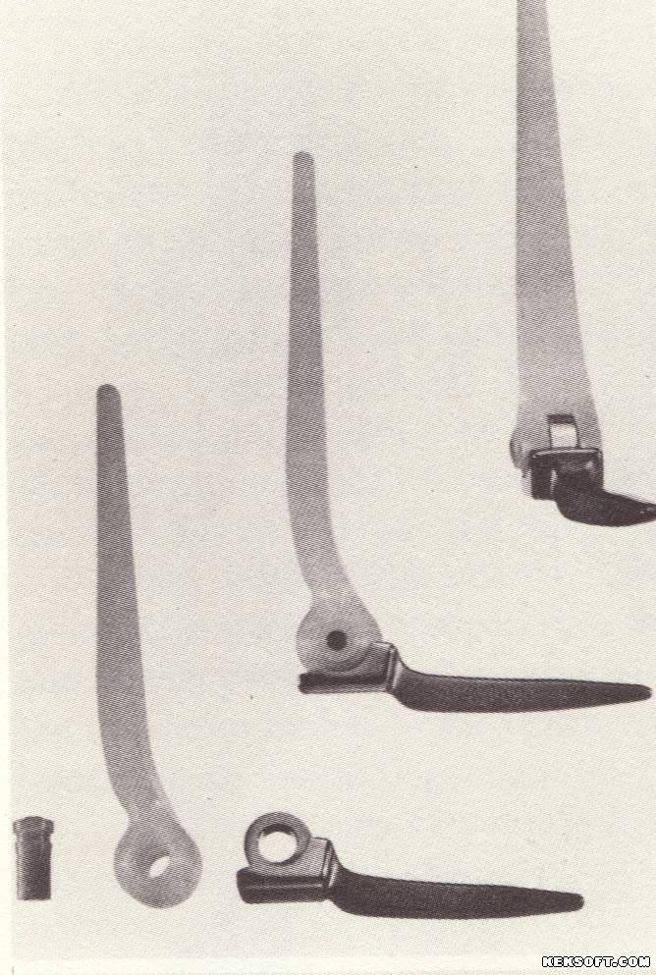
人工肘关节

Slide 28
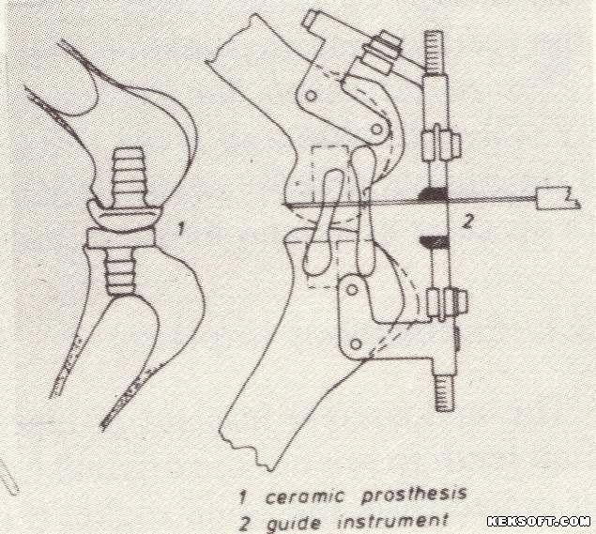
人工膝盖

Slide 29
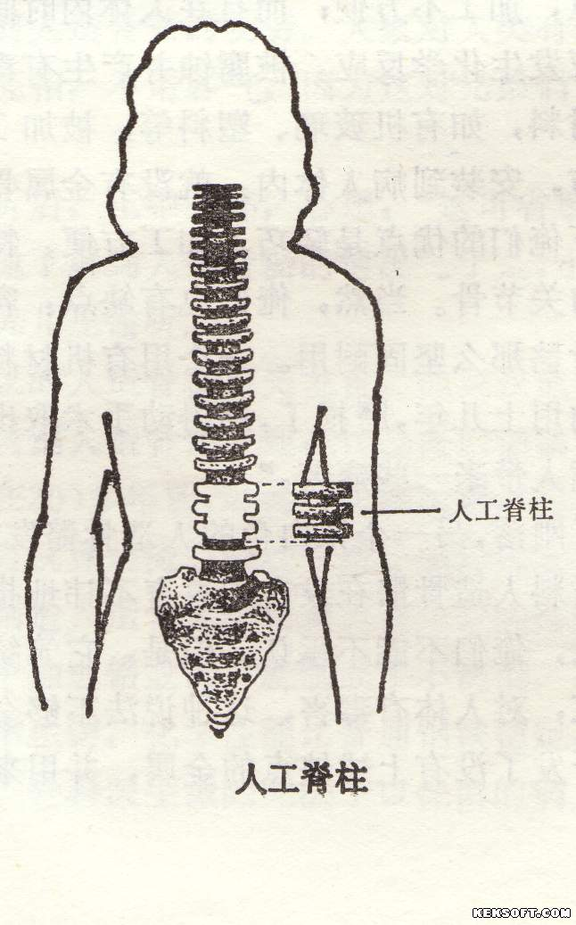
人工脊柱

Slide 30
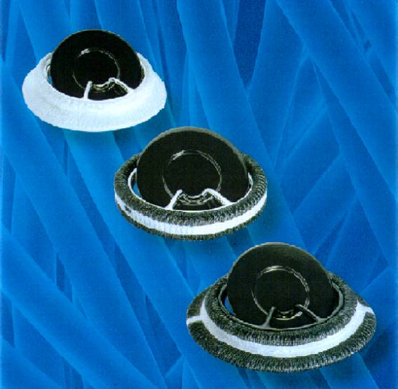
2、支持血液循环功能的人工器官
人工心脏瓣膜、人工心脏循环辅助装置、全人工心脏、人工血管、血管支架、人工血浆、全人工血液等。
人工心脏瓣膜
人工心脏

Slide 31
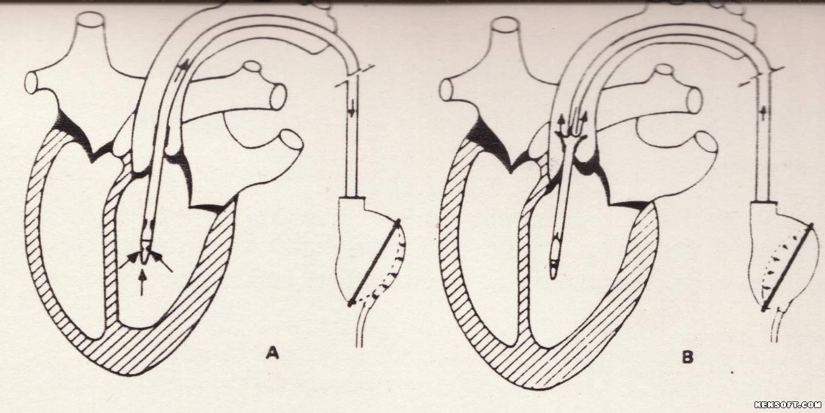
微泵心室辅助

Slide 32
人工血管
血管支架

Slide 33
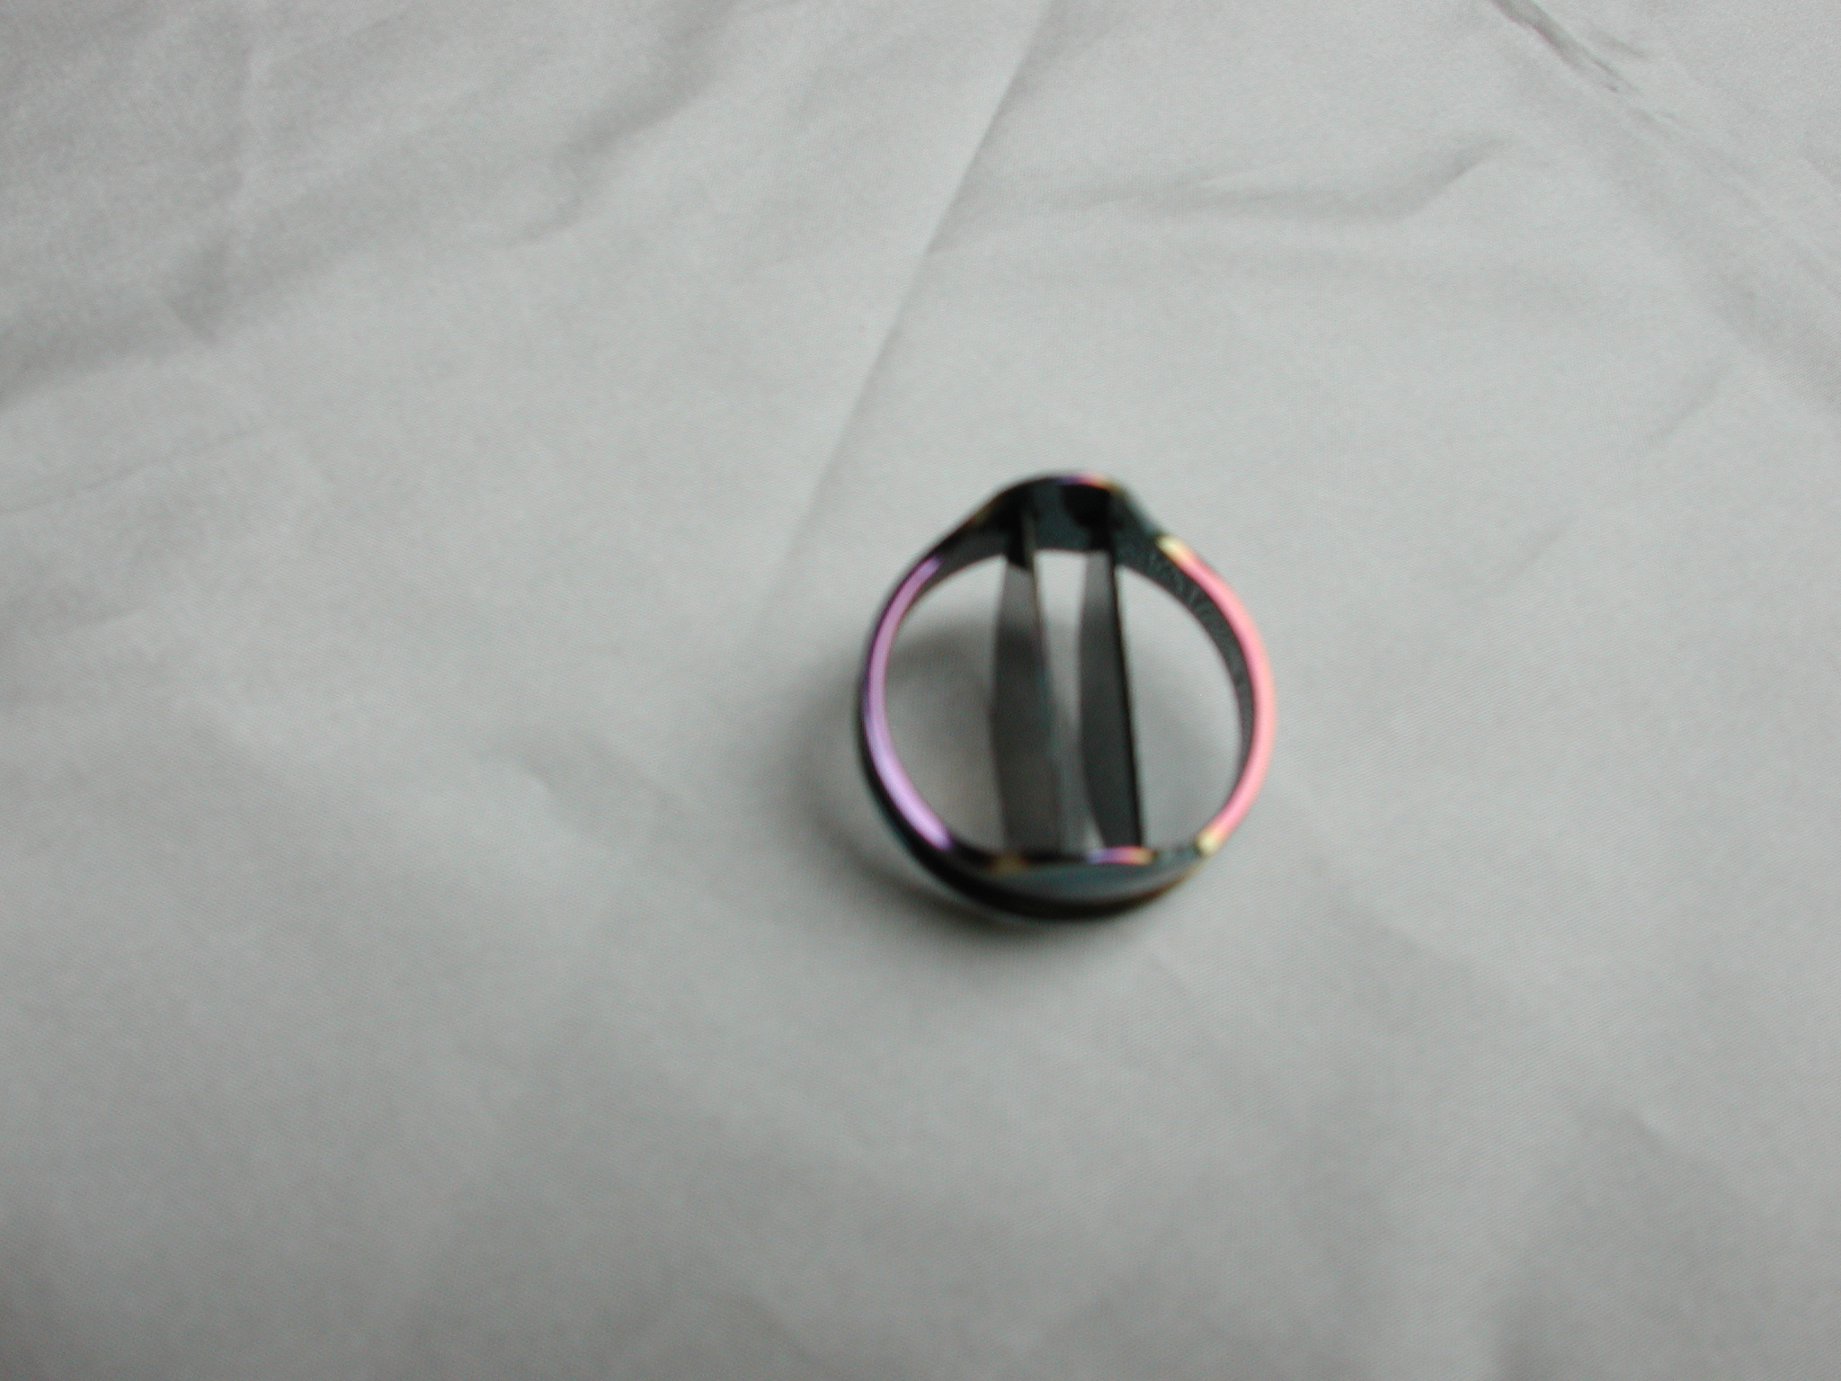
西南交大研制的机械式人工心脏瓣膜－－目前已植入动物心脏

Slide 34
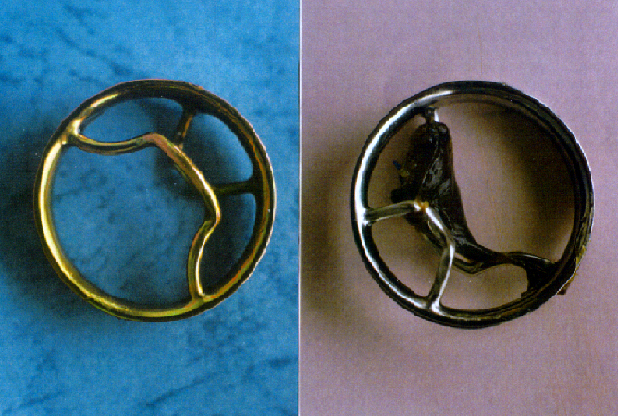
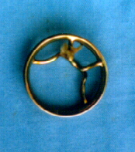
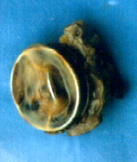
瓣环植入犬右心房
30天
９0天
改性， 未改性
改性， 未改性

Slide 35
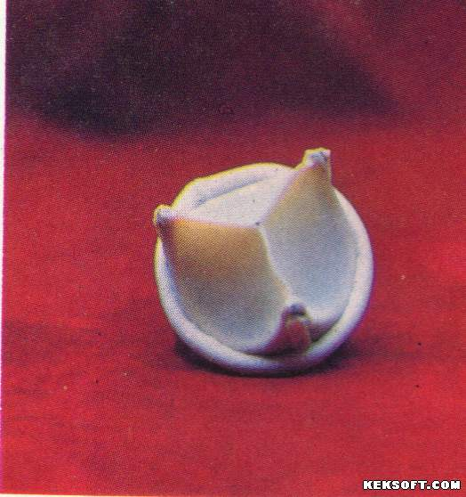
生物瓣

Slide 36
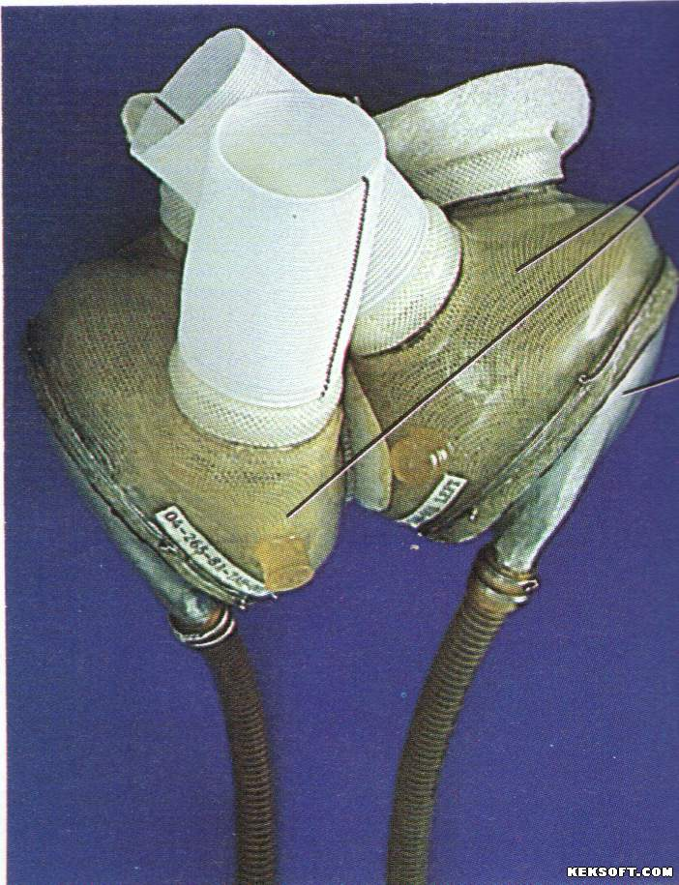
人工心脏

Slide 37
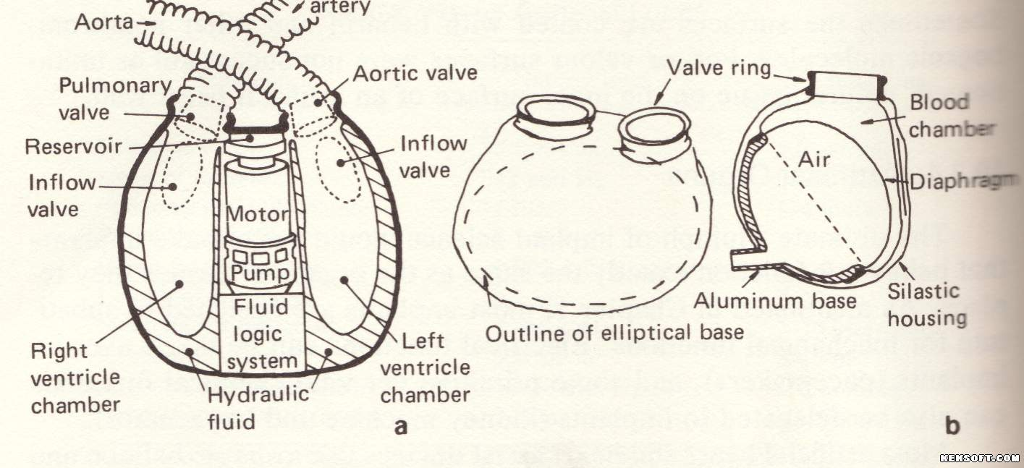
人工心脏

Slide 38
3、支持呼吸系统功能的人工器官
人工肺、人工气管、人工喉等。
人工肺

Slide 39
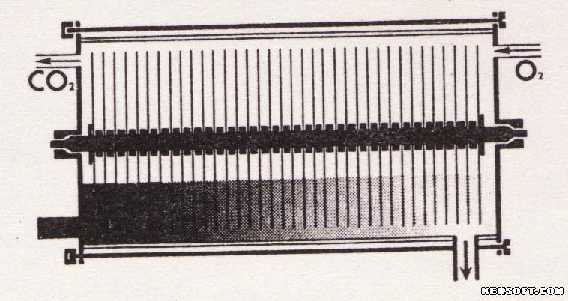
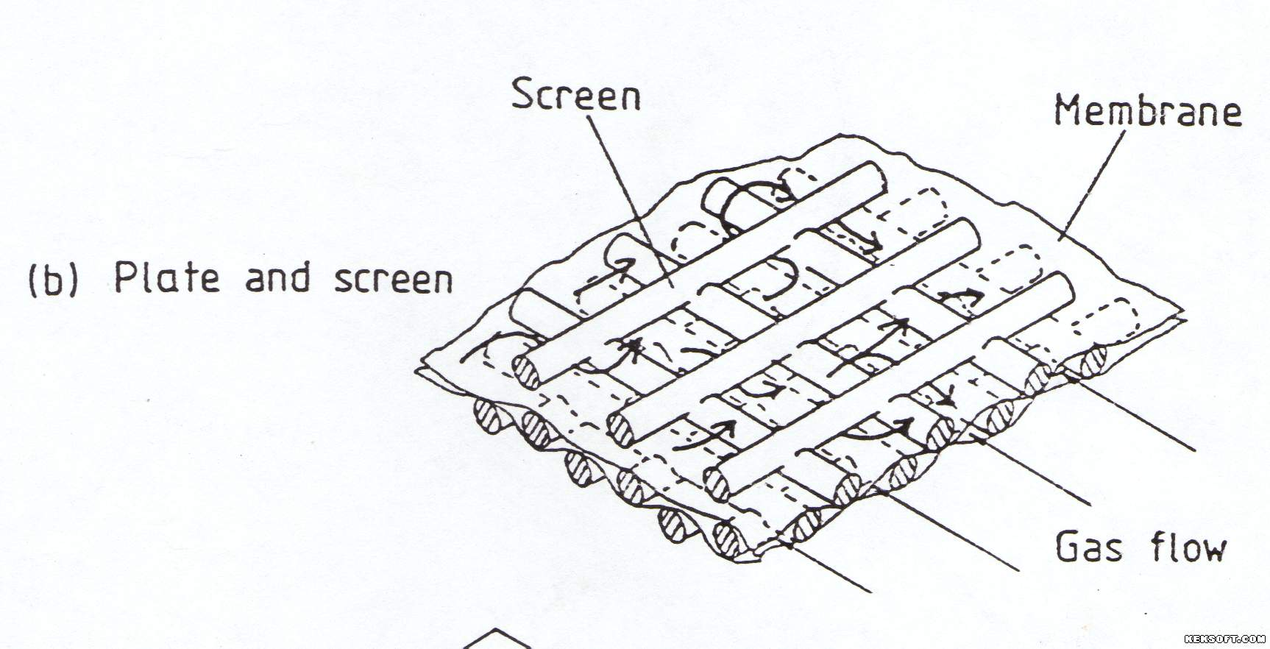
平板膜肺
平板筛网膜肺

Slide 40
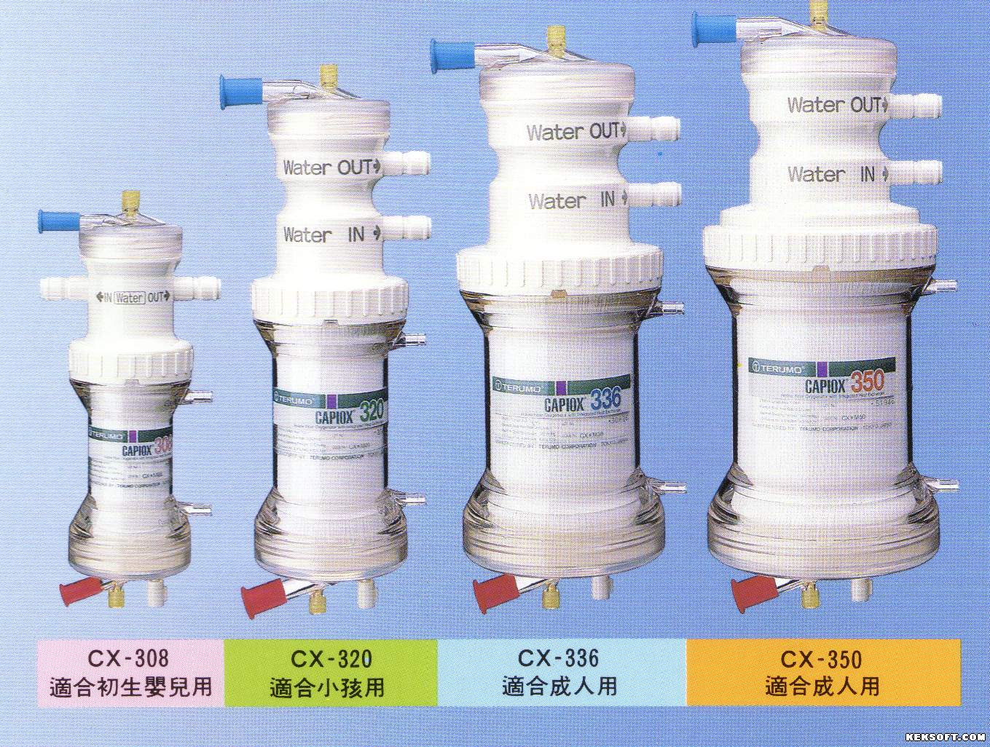
CAPIOX300肺

Slide 41
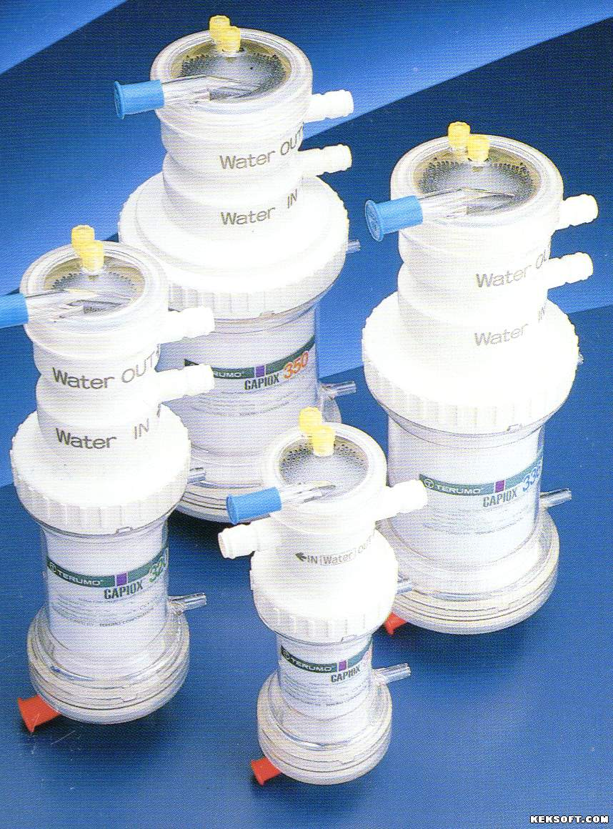
CARPIOX膜肺

Slide 42
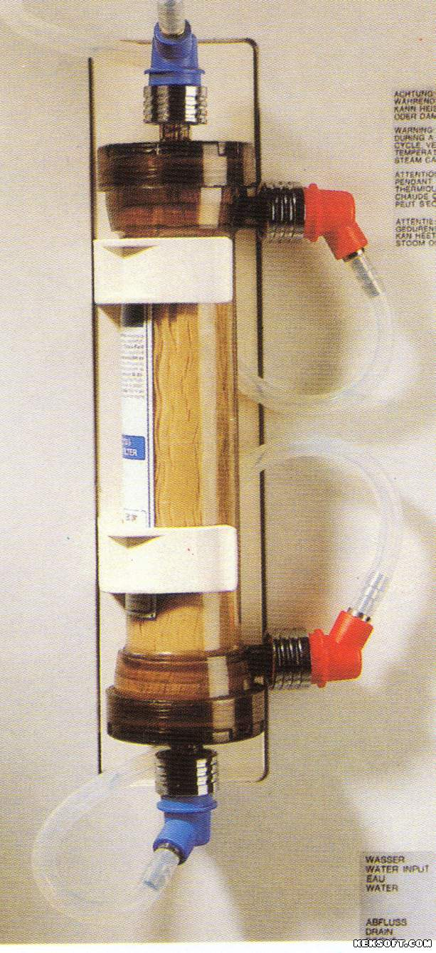
4、具有血液净化功能的人工器官
人工肾、人工肝等。
架好的人工肾

Slide 43
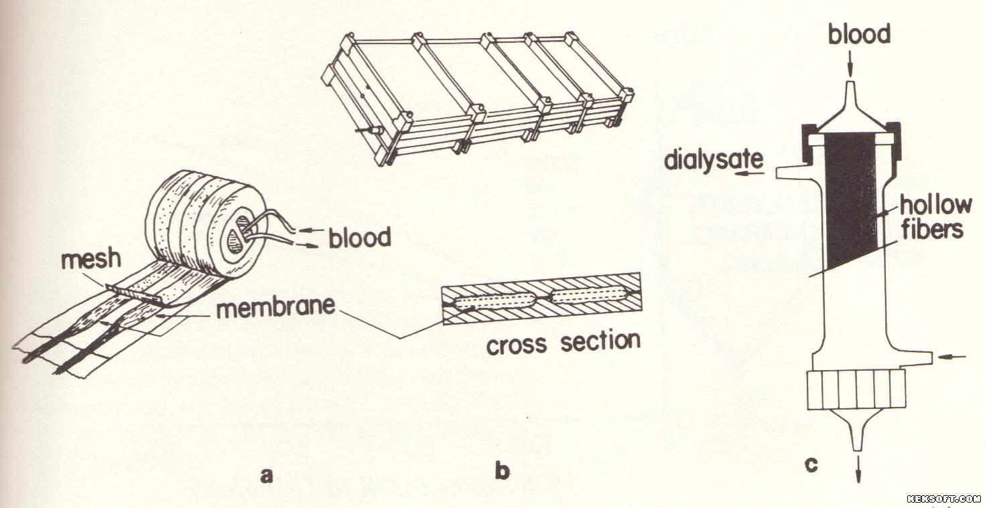
三种人工肾

Slide 44
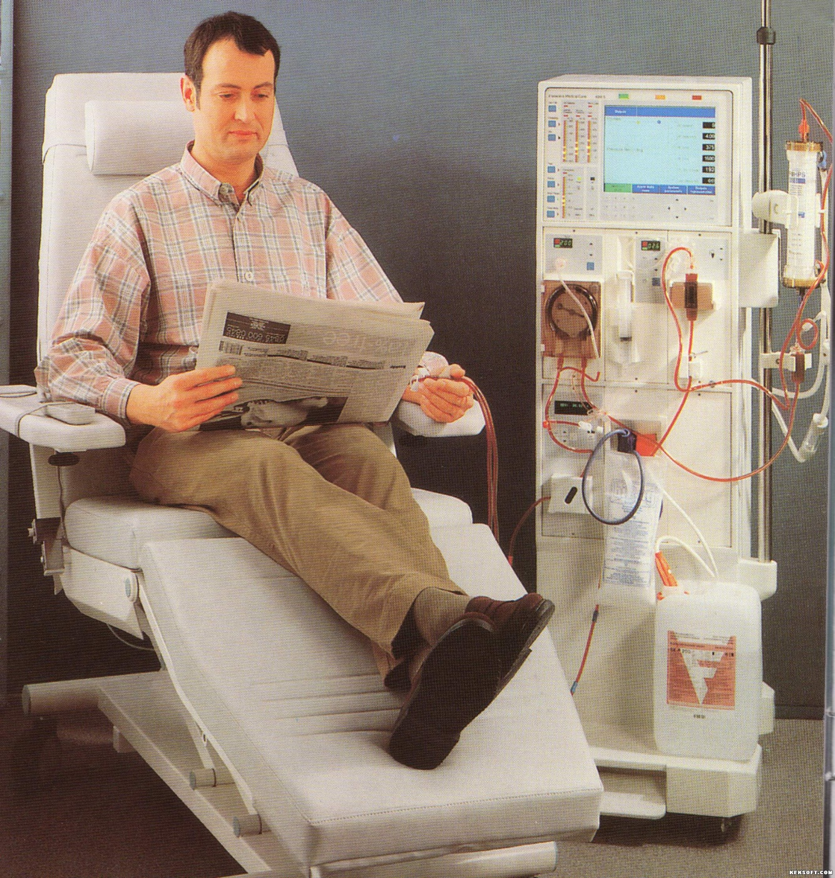
床侧透析图

Slide 45
5、支持消化功能的人工器官
人工牙、人工食道、人工胆管、人工肠、人工肛门等。

Slide 46
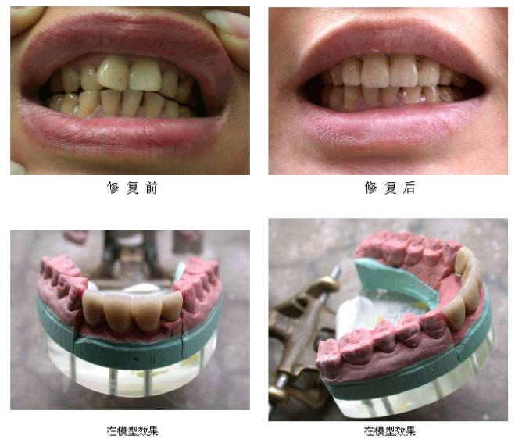
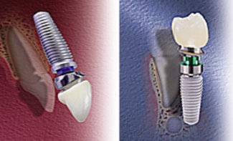
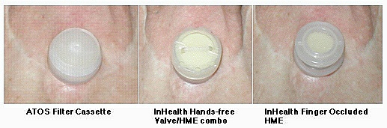
人工牙
人工食道

Slide 47
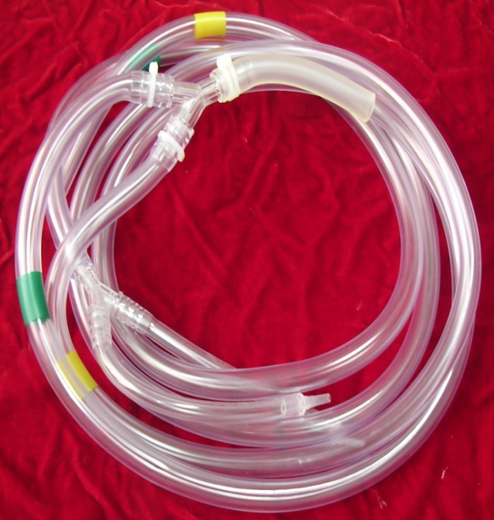
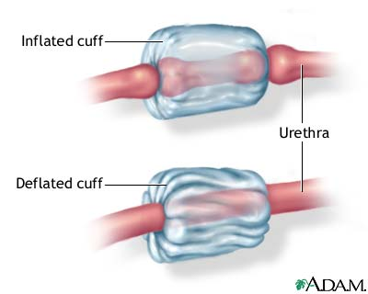
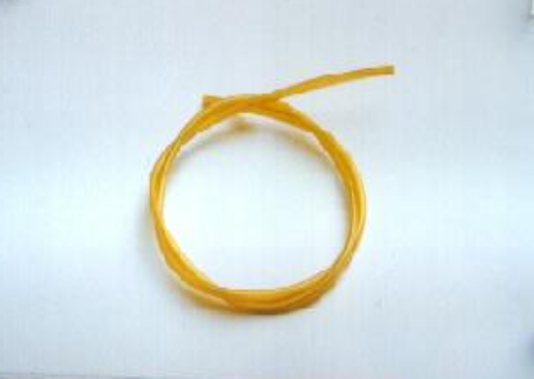
6、支持排尿功能的人工器官
人工膀胱、人工输尿管、人工尿道等。
人工导管
人工尿道

Slide 48
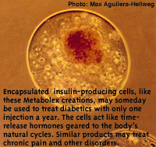
7、支持内分泌功能的人工器官
人工胰、人工胰岛细胞等。
人工胰腺

Slide 49

8、支持生殖功能的人工器官
人工子宫、人工乳房、人工输卵管、人工睾丸、人工阴道、阴茎假体等。
人工乳房

Slide 50
9、具有神经传导功能的人工器官：
心脏起搏器、膈起搏器等。

Slide 51
10、具有感觉功能的人工器官：
人工角膜、人工眼、人工耳、人工晶体、人工接触镜片、人工听小骨、人工鼻等。
人工角膜

Slide 52
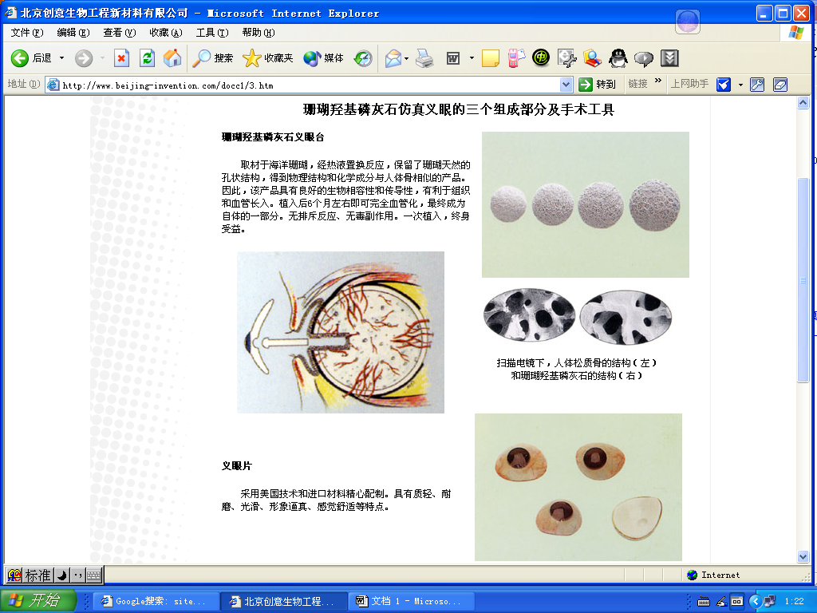
人工义眼台
+
人工义眼片

Slide 53
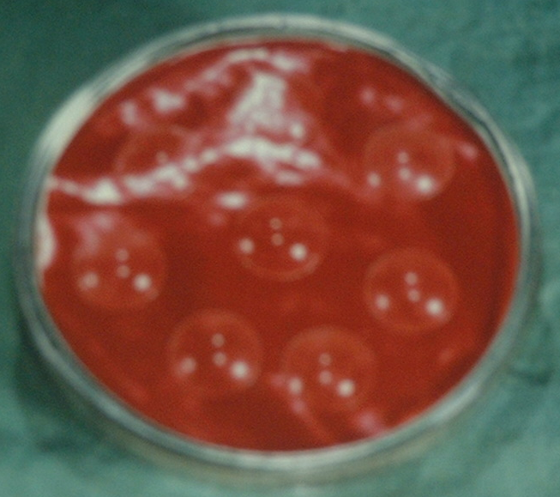
人工接触镜片

Slide 54

人工听小骨

Slide 55

11、其它：
人工皮肤、人工神经网络、具有美容功能的人工器官、人工导水管等。
人工皮肤

Slide 56

§4.5 人工器官植入术
一、人工心脏瓣膜置换术
主动脉瓣
二尖瓣
三尖瓣

Slide 57

三尖瓣
主动脉瓣
肺静脉瓣
二尖瓣狭窄了

Slide 58


Slide 59


Slide 61


Slide 62

二、血管支架植入术
冠状动脉

Slide 63


Slide 64

股动脉

Slide 65

冠状动脉堵塞处

Slide 66


Slide 67


Slide 68


Slide 69


Slide 70


Slide 71

三、心脏移植术
主动脉
上腔静脉

Slide 72

心肌病

Slide 73


Slide 74

捐赠
缝合

Slide 75


Slide 76

四、心肺移植术
主动脉

Slide 77

肺
高血压、
压力过大
心室

Slide 78


Slide 79


Slide 80
作业：
1、简述人工器官的概念。
2、简述人工器官的分类方法及其相关类别？
3、简述人工器官常用材料？
4、简述常用人工器官的情况。 （自学补充）

